Slide 1
«Проектная деятельность»
Банк информационно- выставочного материала подготовили воспитатели МБДОУ г. Иркутска
детского сада № 115
Магомедкермова Кизейбат Камиловна
Максимова Александра Сергеевна

Slide 2
Тематическая неделя:
«Международный
День птиц»

Slide 3
ФГОС ДО р.2\ п 2,6
Интегративный подход к реализации образовательных областей программы:
«Познавательное развитие»
«Речевое развитие»
Социально – коммуникативное развитие»
«Художественно эстетическое развитие»
«Физическое развитие»

Slide 4
Психолого –педагогическая работа
Развивать умение сравнивать разных птиц , выделяя общее и различия.
Рассказать как птицы приспособлены к жизни в разное время года.
Воспитывать желание помогать и заботиться о пернатых друзьях.
Расширять словарный запас детей.

Slide 5
Пути реализации проекта
НОД
Рассматривание иллюстрации по теме.
Выставка
Индивидуальный продукт детского художественного творчества: рисование «Птицы на ветках »,
Социум
Оформление родительского уголка по теме «птицы перелетные и зимующие»;
Чтение художественной литературы «Лебеди», «Кукушка»
Посещение праздничных мероприятий в ДОУ.
Пословицы и поговорки о птицах.
Лепка «Птицы с птенцами»
Заучивание пословиц, поговорок по теме
Изготовление макета «Птицы в гнезде»
Беседа : «Птицы нашего края»
аппликация «птицы весной»
подвижные игры по теме птицы.

Slide 6
Целевые ориентиры
Закрепление представление о перелетных и зимующих птицах.
Проявление бережное отношение к птицам.
Расширять словарный запас по теме «Птицы зимующие и перелетные»
Слушание аудиозапись «Голоса птиц»

Slide 7
Выставочный материал детского художественного творчества
Коллективные и индивидуальные работы:
Плакаты
Картины
Художественного творчества:
Рисование
Аппликация «Птицы и птенчики»»
Конструирование «домики для птиц»

Slide 8
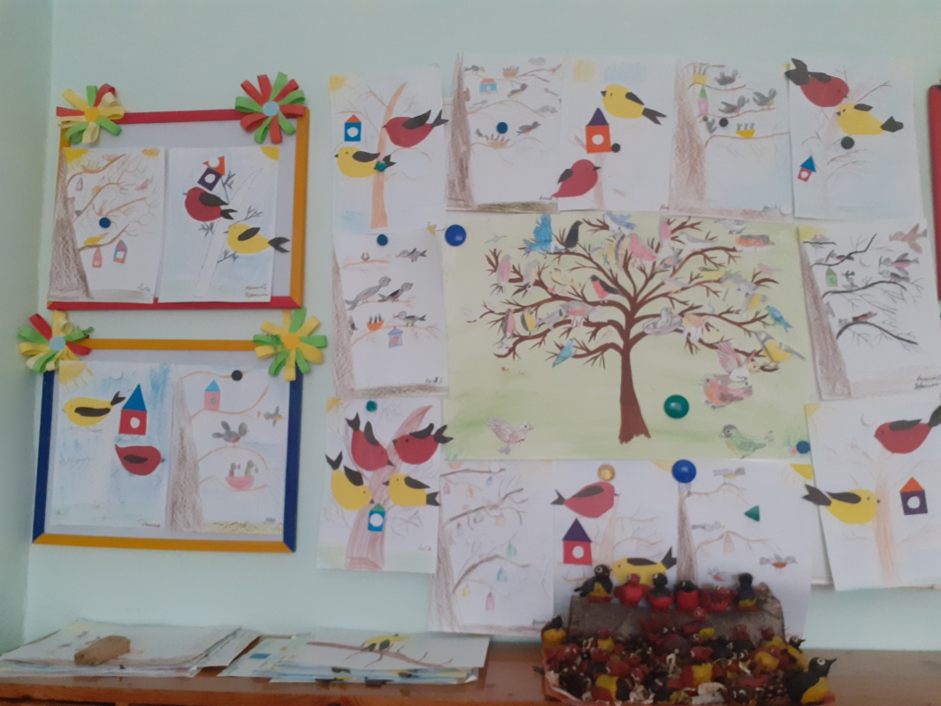
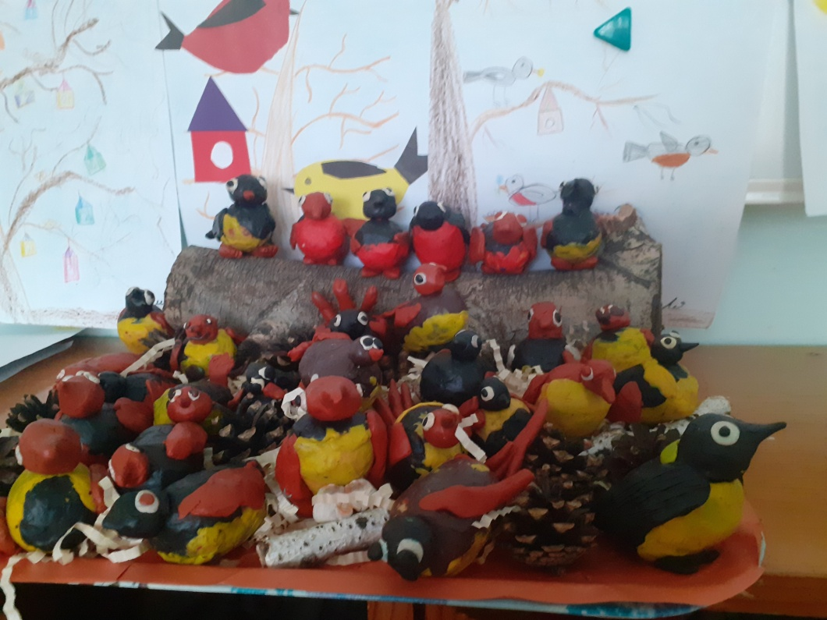
Гр. «Одуванчики»

Slide 9
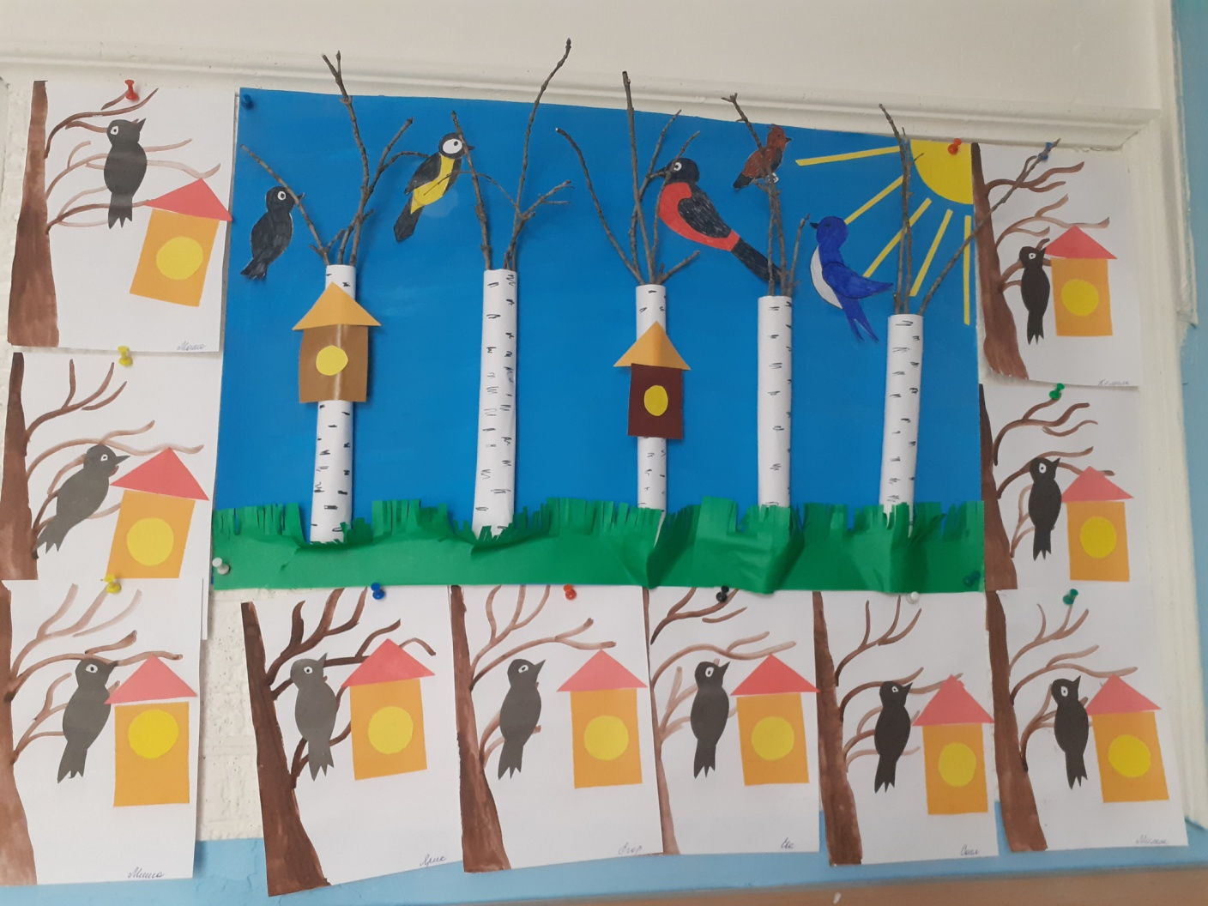
Гр. «Незабудки»

Slide 10
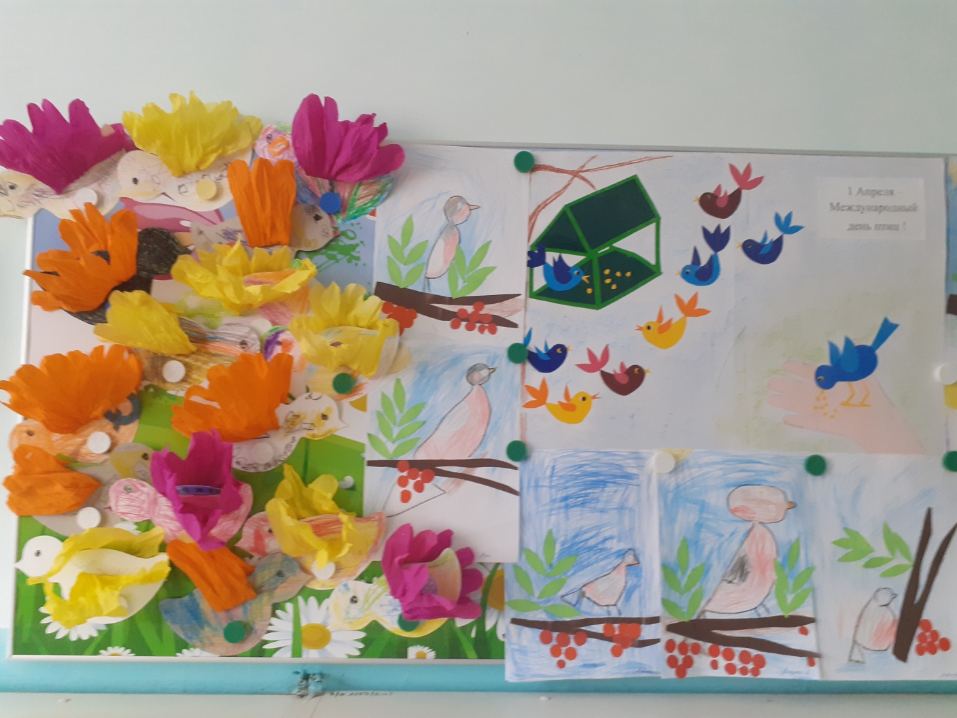
Гр. «Ромашка»

Slide 11
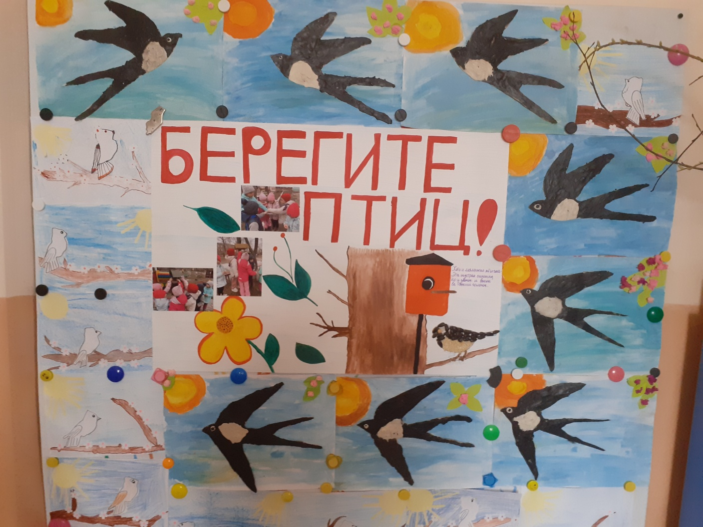
Гр. «Колокольчики»

Slide 12
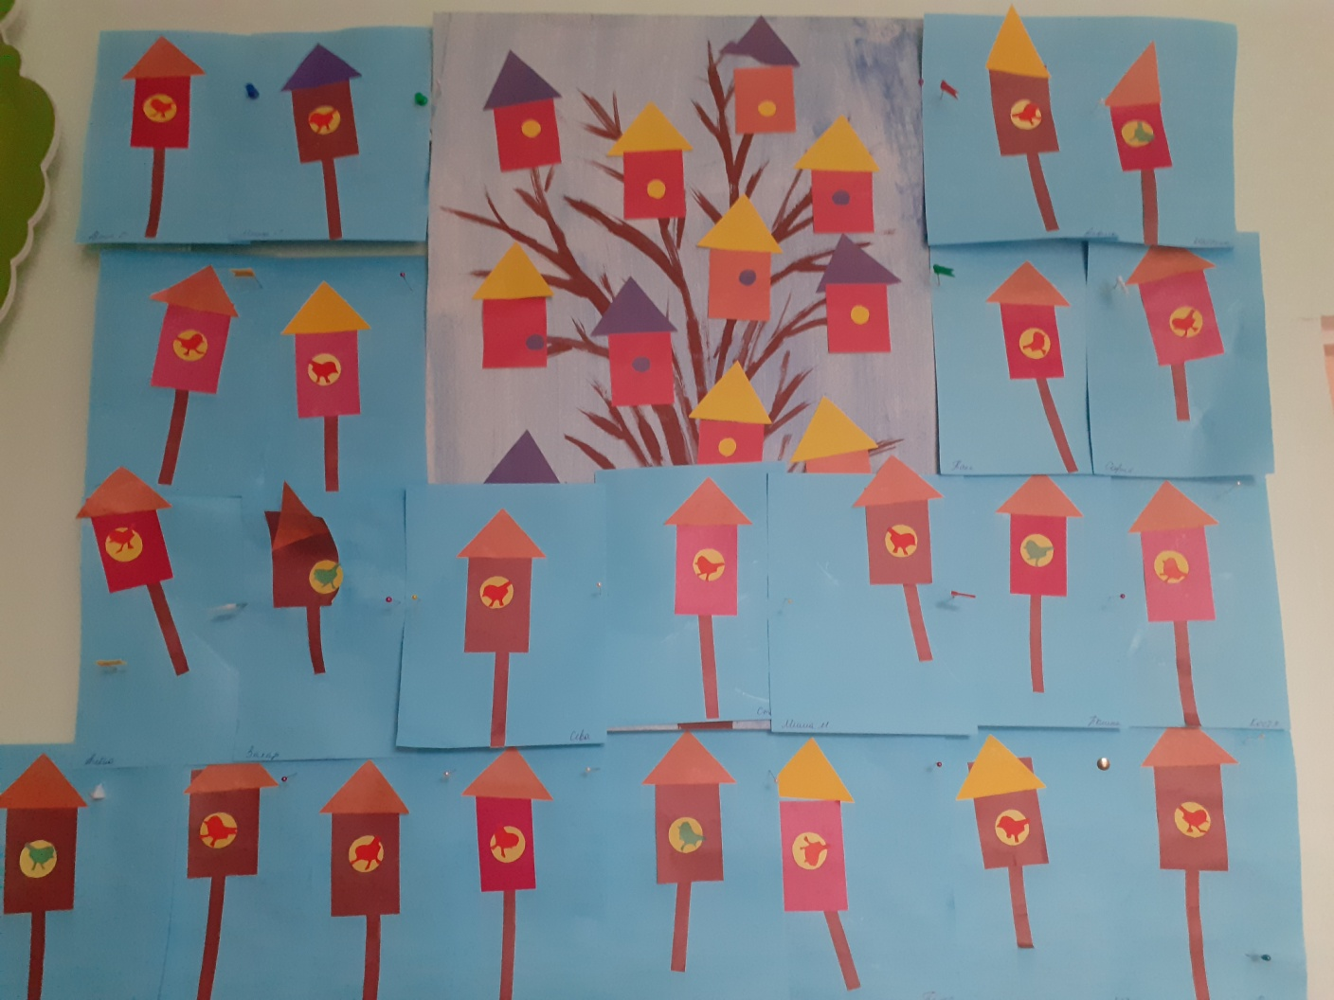
Гр. «Цыплята»

Slide 13
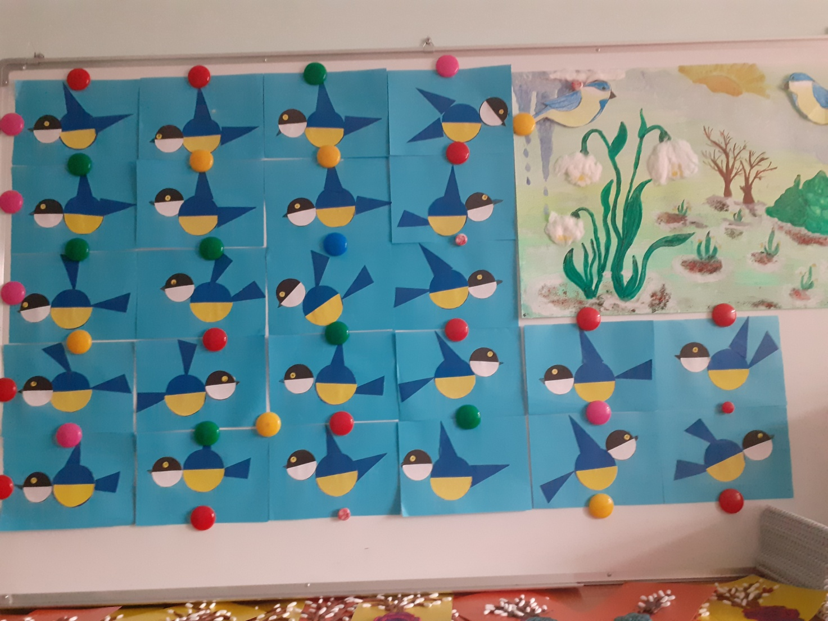
Гр. «Рябинка»

Slide 14
Целевые ориентиры
Дети имеют элементарные представления о птицах, их характерных особенностях.
Проявляют: бережное отношение к птицам , поддерживают беседу , высказывают свое мнение о заботе птицах.
Откликаются: на предложения участвовать в тематических проектах и с\ролевых играх
Ориентируются: на источники полученной информации (рассказ, телепередачи, литература, картины, музыкальные произведения, др)

Slide 15
Уровень знаний по теме
«Птицы»

